Slide 1
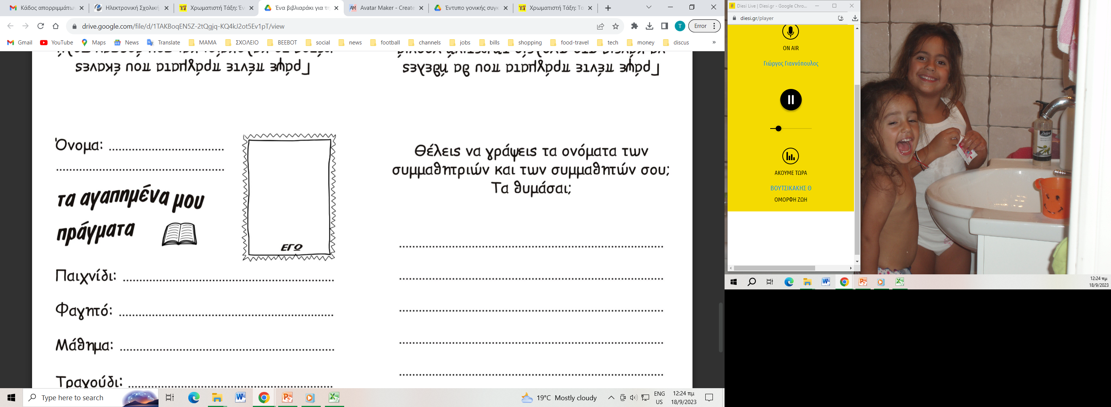
Τα αγαπημένα μου πράγματα….
Παιχνίδι:
Φαγητό:
Χρώμα:
Μάθημα:
Τραγούδι:
Άθλημα:
Βιβλίο:
Όνομα:

Slide 2

Τα αγαπημένα μου πράγματα….
Παιχνίδι: Μήλα
Φαγητό: Πατάτες τηγανιτές - αβγό
Χρώμα: Πορτοκαλί
Μάθημα: ΤΠΕ
Τραγούδι: Εκδρομή
Άθλημα: Μπάσκετ
Βιβλίο: Με μόνο φίλο τον υπολογιστή;
Όνομα: κ. Παρασκευή

Slide 3

Νιώθω χαρούμενος όταν….
… με αγκαλιάζουν οι μαθητές μου

Slide 4

Νιώθω λυπημένος όταν….
Βλέπω τους μαθητές μου να είναι στεναχωρημένοι

Slide 5

Αυτό που μου αρέσει στον εαυτό μου είναι… ότι μπορώ να ακούω ότανν μου μιλάνε…

Slide 6

Αυτό που θα ήθελα να αλλάξω στον εαυτό μου είναι… το ότι κλαίω εύκολα…

